Slide 1
PFE / Master Thesis
Semaine 9

Slide 2
Simulation
Bug “zones non corrodées marquées comme corrodées”.
  Utilisation de antenna_link avec une position surélevée par rapport au sol.
Dessinage de la grille d’occupation.
  Les cellules marquées comme non corrodées ne peuvent plus devenir marquées comme corrodées.
Ski nordique.
  Mission implémentée
  Repassage avec déphasage
Diagrame d’activité pour les deux missions.

Slide 3
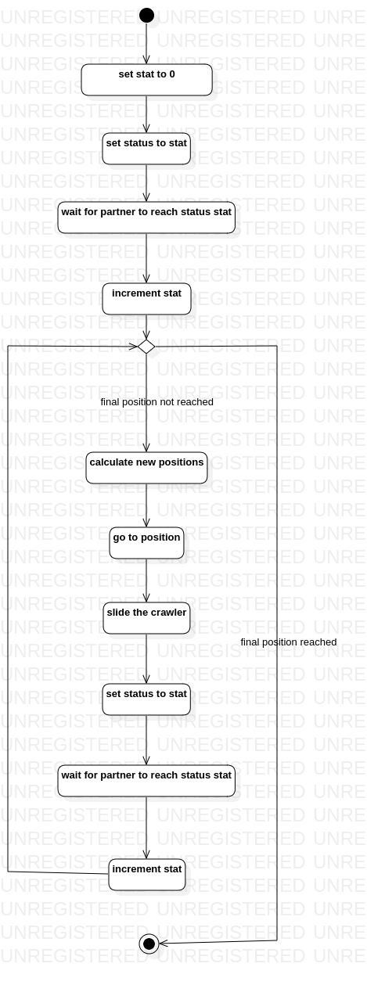
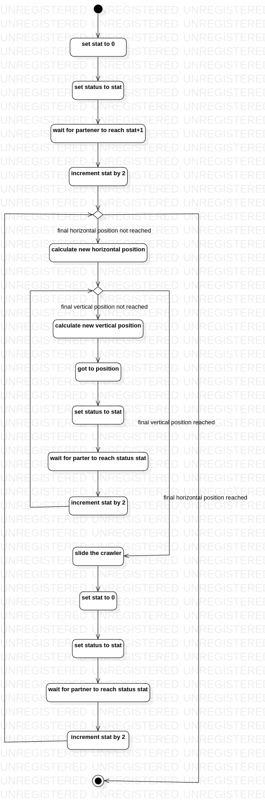
Diagramme d’activité des deux missions

Slide 4
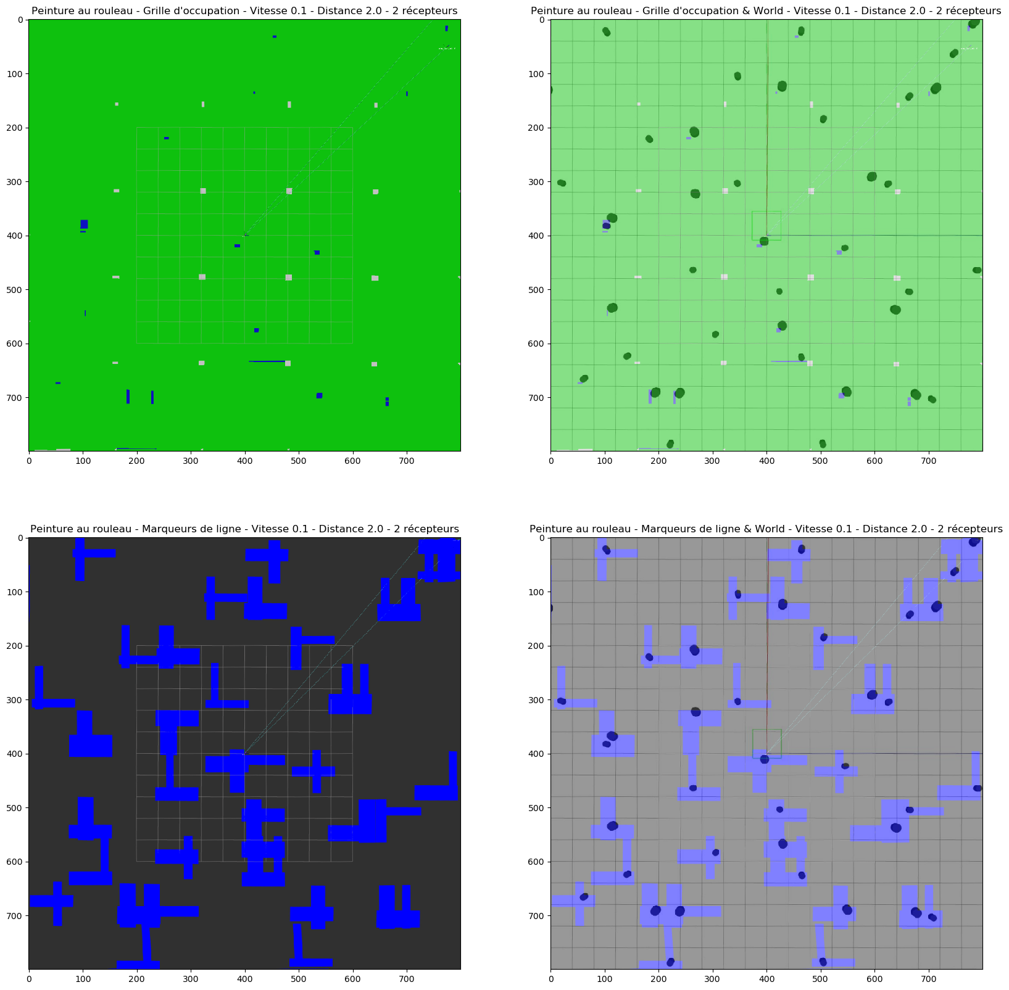

Slide 5


Slide 6


Slide 7
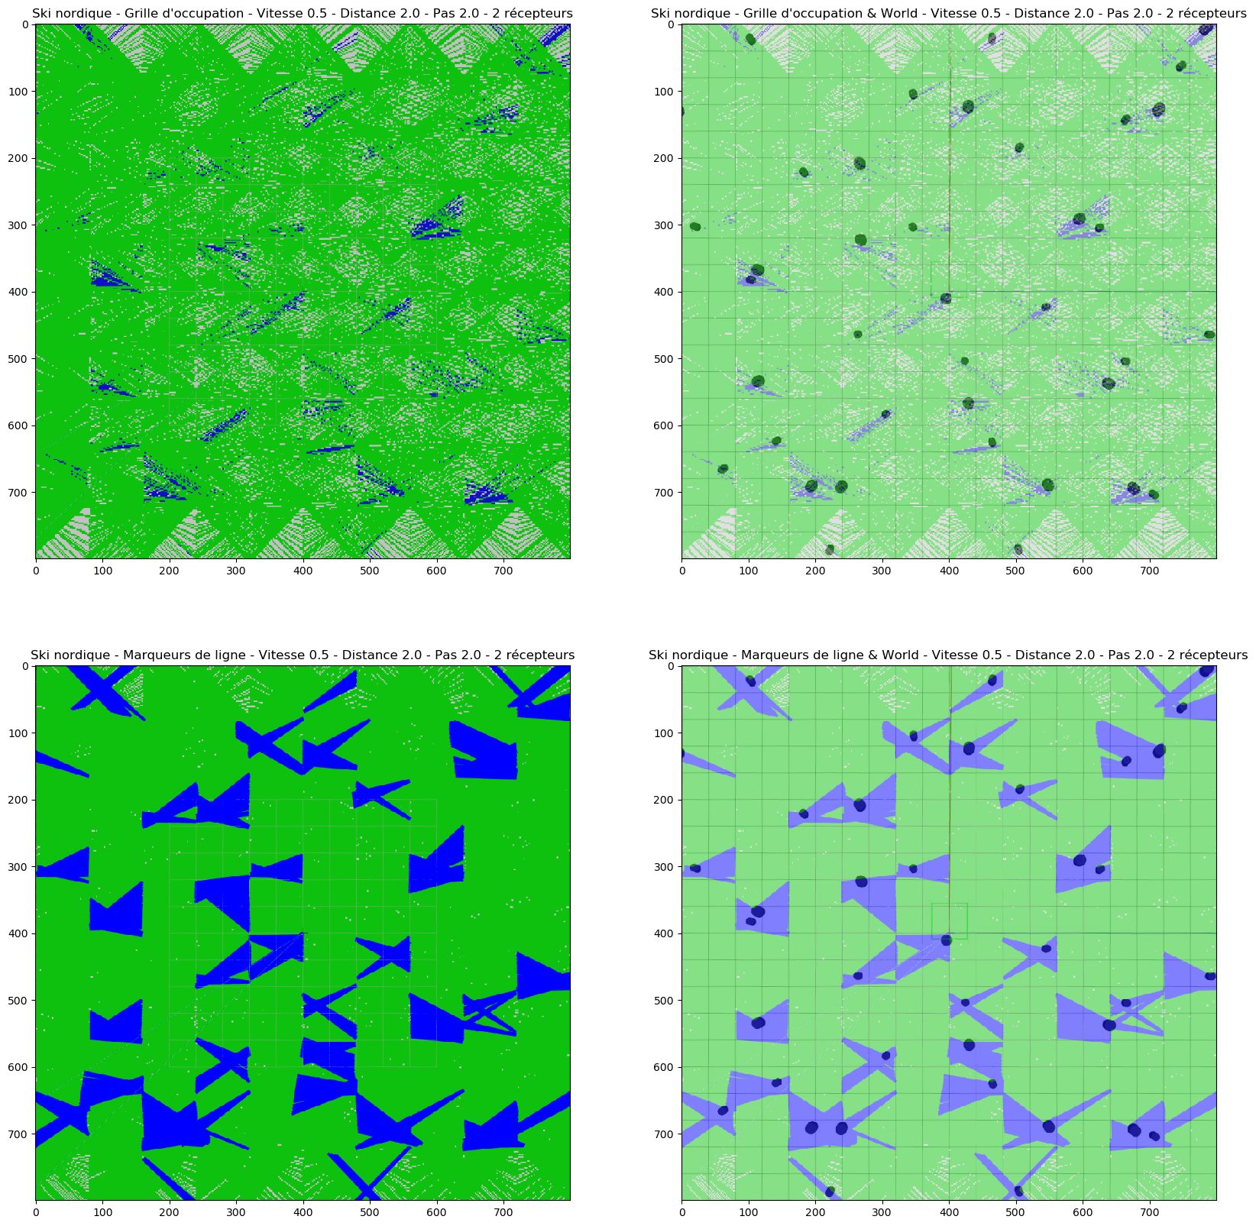

Slide 8


Slide 9


Slide 10
Simulation
Créer un score.
Approche probabiliste.
  Filtre bayésien EKF
    X = occ_grid
    Z = (x_1, y_1 …, x_k, y_k)
    U = {}
    Prediction:
      X_t = f(X_t-1, U_t-1) = f(X_t-1) = X_t-1
      A = I
      B = 0
      Q = I * 1e-3 ?
    Correction:
      Z_t = h(X_t) = exp(-d)
        d = distance entre X_t(i, j) et segment formé par les 2 robots
      H =
      R = ?

